Slide 1



“Diseño de un monitor de signos vitales (temperatura, frecuencia de pulso, presión sanguínea y saturación de oxígeno) ad hoc para niños durante intervención quirúrgica.”
HITO 3
Integrantes:
Víctor Castillo Tello; Vivian Loli Torres; Astrid Morán Álvarez; Mateo Portal von Hesse; Sebastián Rodríguez Ríos; Tayel Saavedra Barboza
Asesora:
MSc. PhD Candidate Rossana Rivas Tarazona

Slide 2
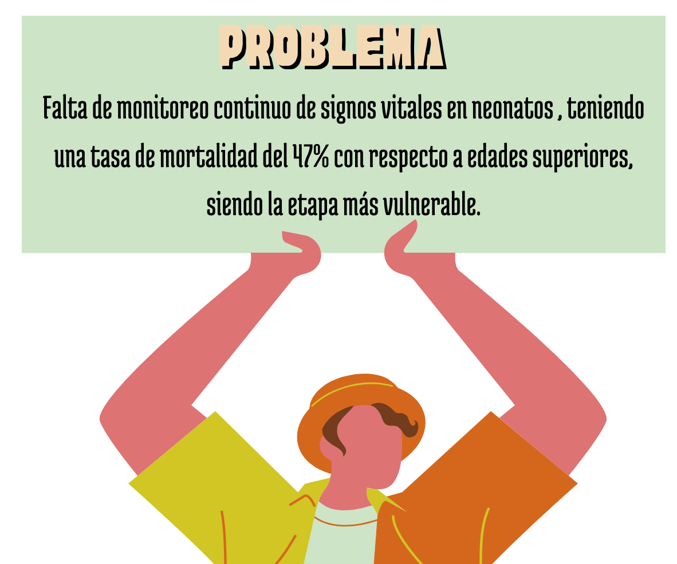
Introducción

Slide 3

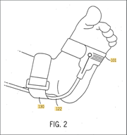
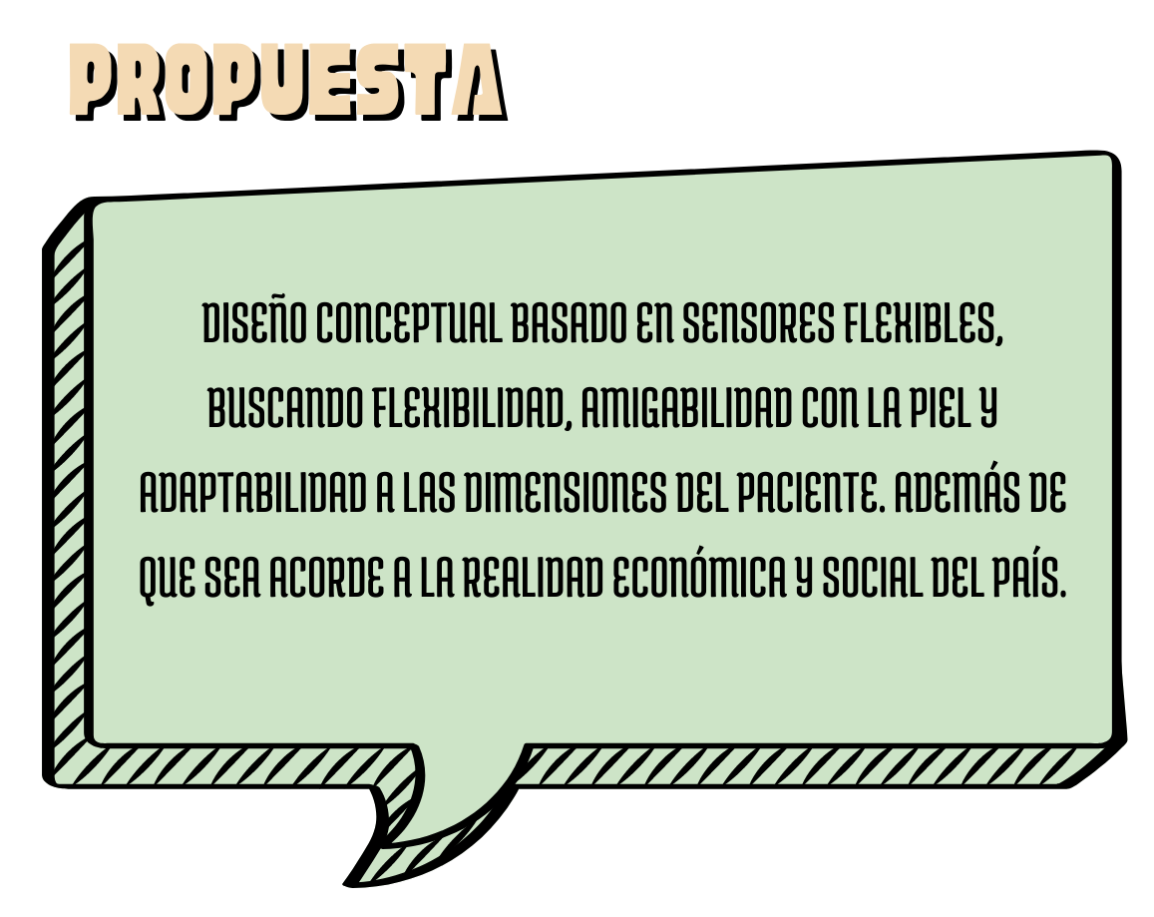
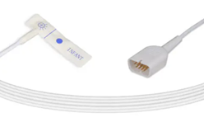
PATENTE
Oxímetro flexible para neonatos
SISTEMAS COMERCIALES
Sensor SpO2 de dedo F533-16 (Nihon Kohden)
TRABAJO DE INVESTIGACIÓN
Material adecuado para fabricación de dispositivos médicos que estén en contacto con piel neonatal → polidimetilsiloxano

Slide 4
Funciones Principales
01
Nivel de oxigenación de la sangre (SpO2).
Manera continua y precisa en neonatos.
Medir
02
Al personal médico cuando los valores medidos estén fuera del rango.
Alertar
03
Comodidad junto con ergonomía al paciente y al personal médico.
Proveer

Slide 5
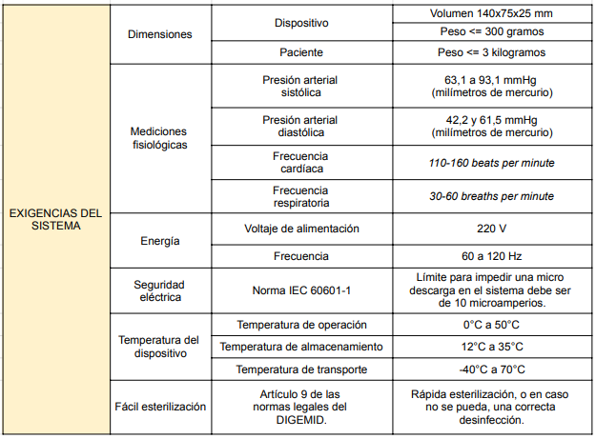


Exigencias del sistema

Slide 6
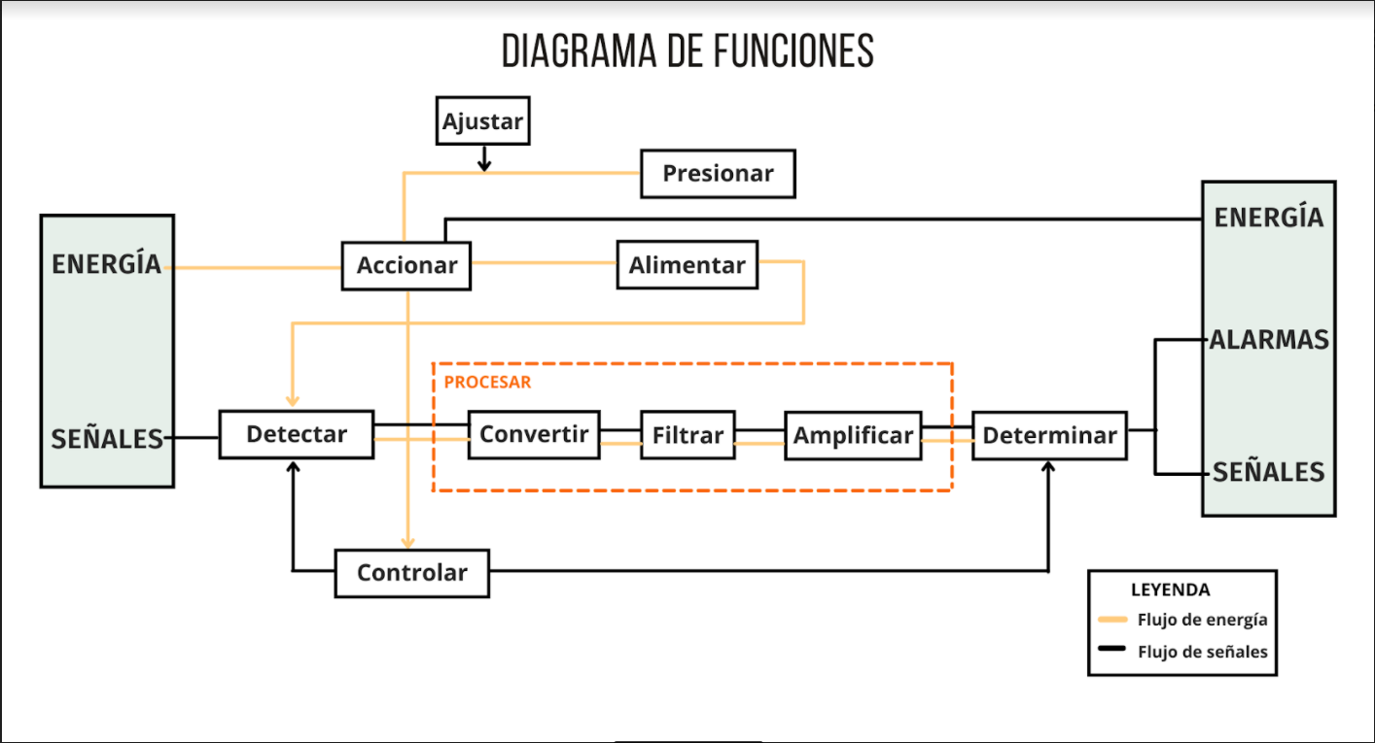
Estructura de funciones

Slide 7
Conceptos de solución

Slide 8
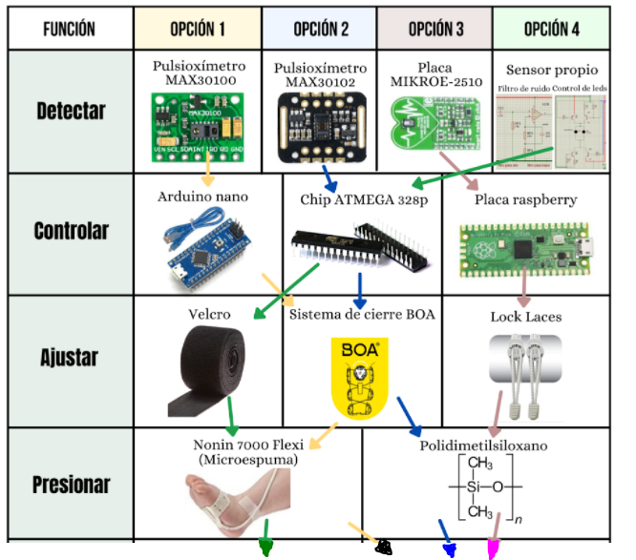
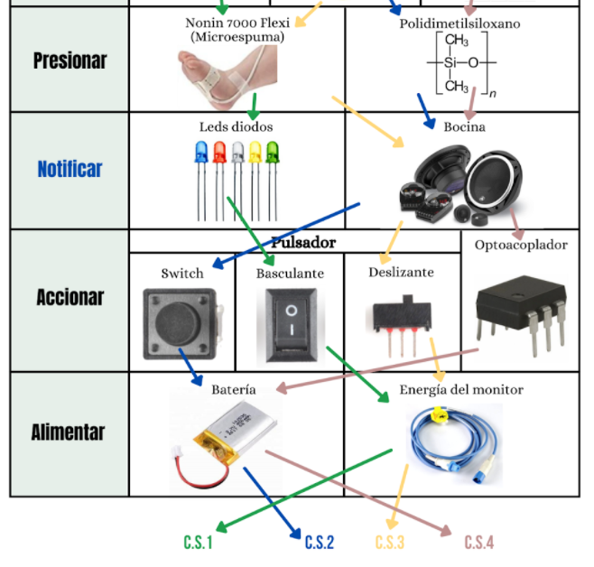
Matriz morfológica

Slide 9
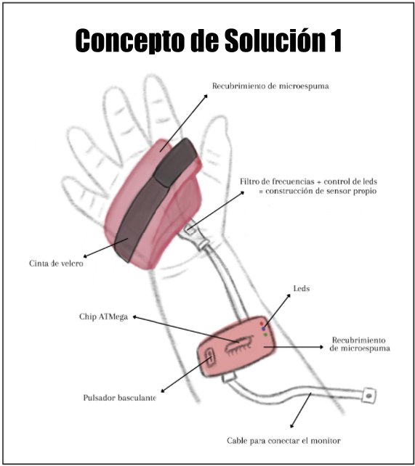
Concepto de solución 1
Sensor de diseño propio con LEDs
Velcro
ATMega328P
Microespuma
Sin batería
Descartable

Slide 10
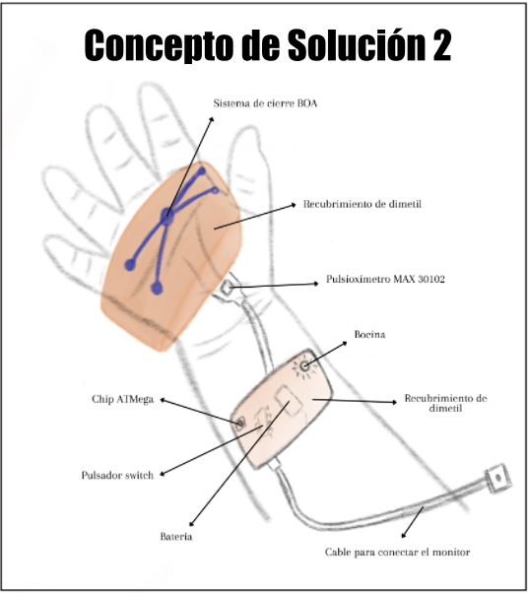
Concepto de solución 2
Sensor de SpO2 comercial (30102)
Sistema de cierre BOA
Polidimetilsiloxano
ATMega328P
Batería integrada

Slide 11
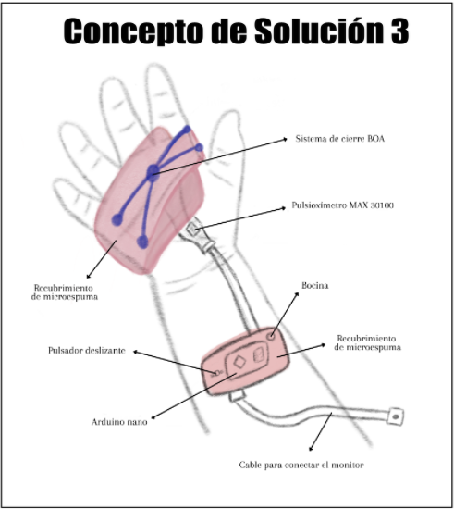
Concepto de solución 3
Sensor de SpO2 comercial (30101)
Sistema de cierre BOA
Microespuma
Arduino Nano
Sin batería

Slide 12
Análisis técnico-económico

Slide 13

Análisis técnico
Función
Peso
9
Peso
Eficacia
9
Influye en estado físico de paciente
Dimensiones
Peso
7
Criterios de evaluación
Ergonomía
Peso
7
Relación directa con la función principal
Precisión
Peso
9
Peso
Facilidad de ensamblaje
7
Evaluable para todas las soluciones
Durabilidad
Peso
6
Esterilización
Peso
8

Slide 14
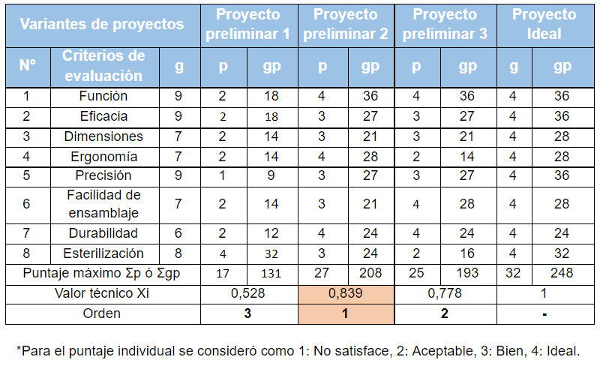
Puntaje de los proyectos

Slide 15


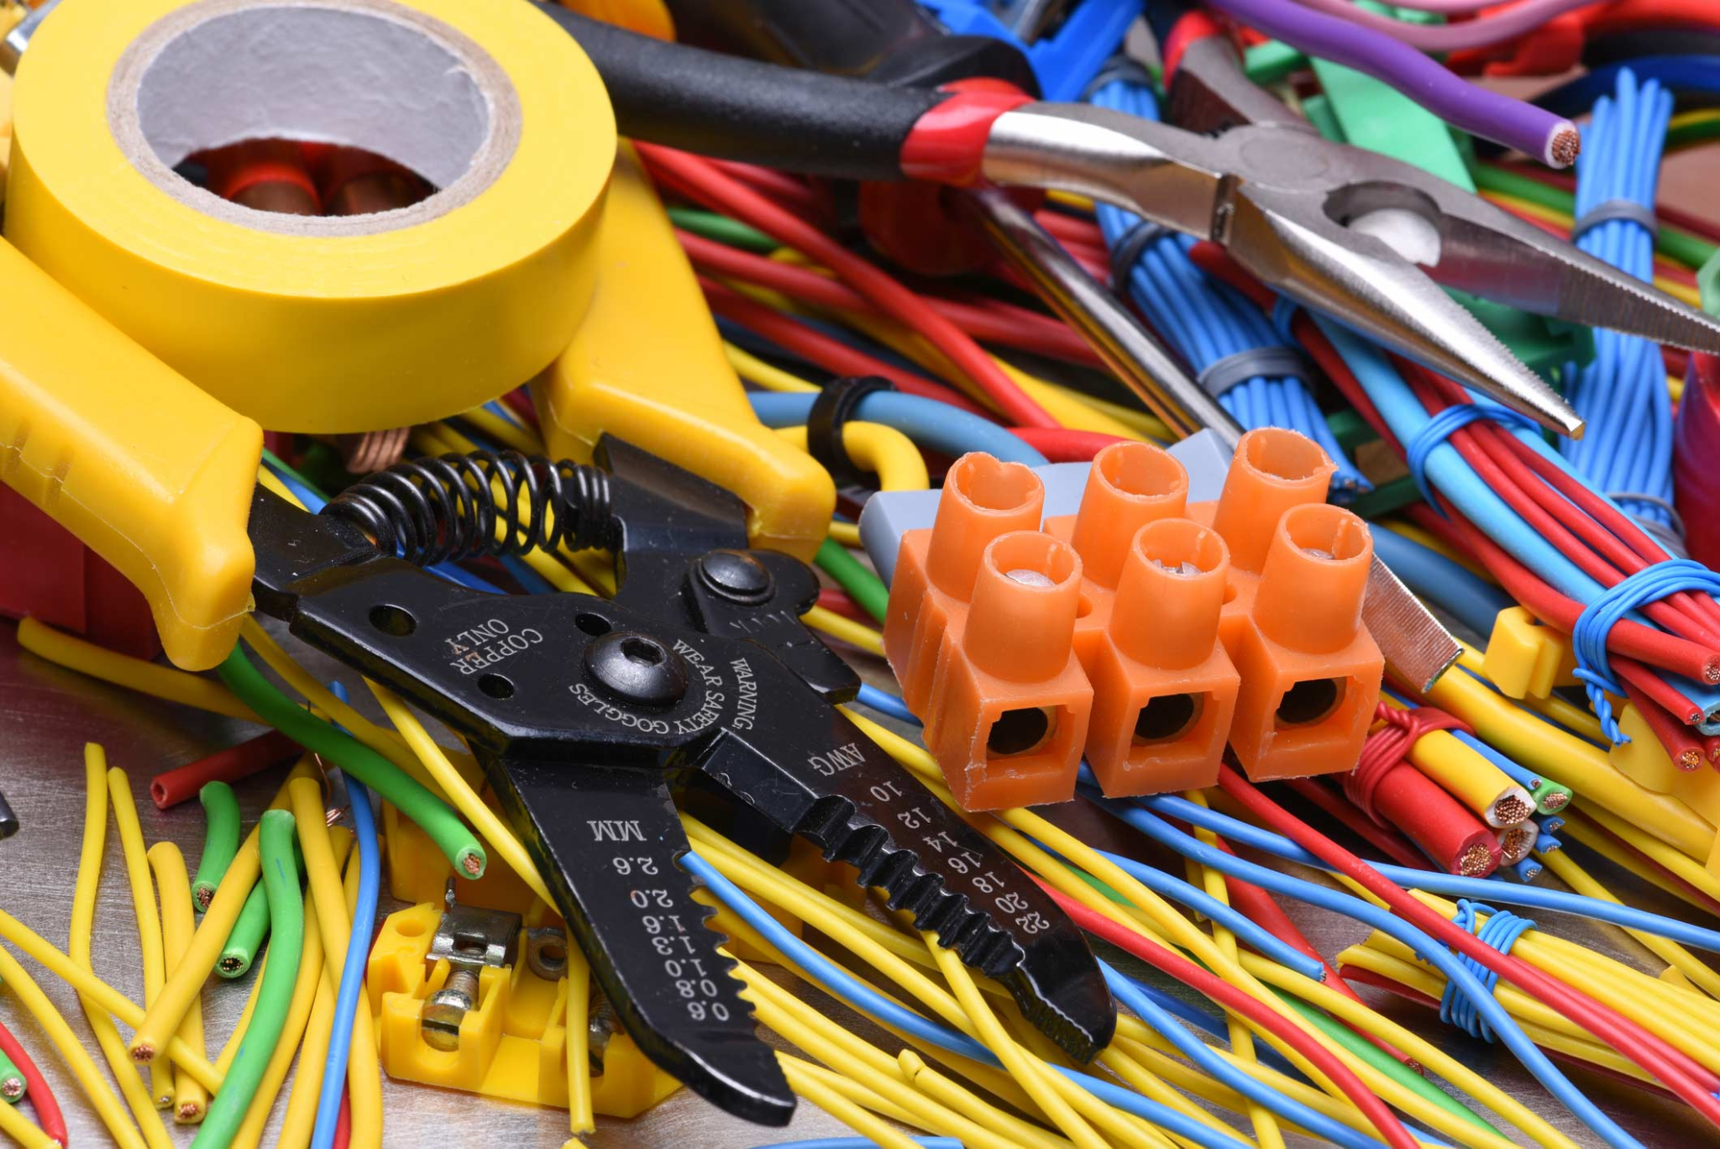

Análisis económico
Costo de mantenimiento
Peso
6
Peso
Criterios de evaluación
Costo de fabricación
7
Costo de materiales
Peso
9
Disponibilidad en el mercado
Peso
8

Slide 16
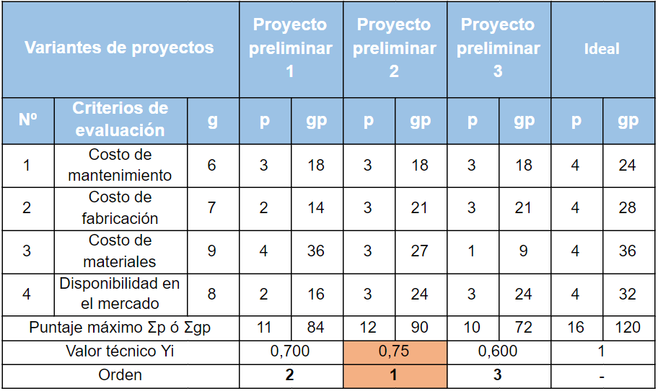
Puntaje de los proyectos

Slide 17
Solución Óptima

Slide 18
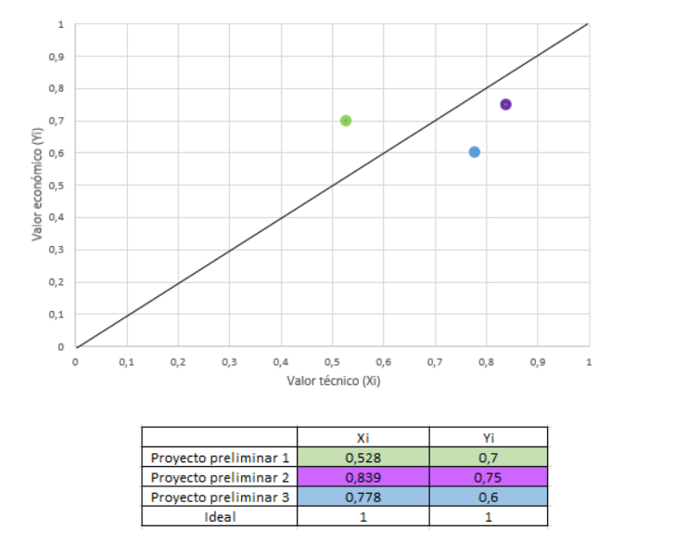
Solución Óptima

Slide 19
Criterios más destacables
01
FUNCIÓN
02
ERGONOMÍA
03
DURABILIDAD

Slide 20
Bibliografía
“EN 60601 Equipos y sistemas eléctricos médicos,” Bsigroup.com, 2017. https://www.bsigroup.com/es-ES/Productos-Sanitarios/Servicios-para-Productos-Sanitarios/EN-60601-Equipos-y-sistemas-electricos-medicos/ (accessed Nov. 05, 2021).
“Disposable sensors that last Durable and cost-effective single use SpO 2 sensors.” Accessed: Nov. 09, 2021. [Online]. Available: https://www.documents.philips.com/assets/20170523/b9a64251495849b68d54a77c01681648.pdf?_gl=1.
"Voltaje en Perú: ¿necesitas un adaptador de corriente?", Peru Hop. [Online]. Available: https://www.peruhop.com/es/voltaje-en-peru/. [Accessed: 09- Nov- 2021].
“Design Considerations for Maximum Allowable Temperature as per Safety Standards IEC 60601-1, IEC 60950-1 and IEC 61010-1 AN-G012.” [Online]. Available: https://slpower.com/data/collateral/AN_Maximum_Allowable_Temperature.pdf.
“Oximetro de pulso para paciente neonatal”, IMCOLMEDICA. Accessed: Nov. 09, 2021 [Online]. Available: https://ecomerce.webimcolmedica.com/medico-quirurgico/1763-oximetro-de-pulso-para-paciente-neonatal-ref-mp1r.html
P. P. Banik, S. Hossain, T.-H. Kwon, H. Kim, and K.-D. Kim, “Development of a Wearable Reflection-Type Pulse Oximeter System to Acquire Clean PPG Signals and Measure Pulse Rate and SpO2 with and without Finger Motion,” Electronics, vol. 9, no. 11, p. 1905, Nov. 2020, doi: 10.3390/electronics9111905.
S. Hossain, T.-H. Kwon, and K.-D. Kim, “Comparison of Different Wavelengths for Estimating SpO2 Using Beer-Lambert Law and Photon Diffusion in PPG,” 2019 International Conference on Information and Communication Technology Convergence (ICTC), Oct. 2019, doi: 10.1109/ictc46691.2019.8939849.

Slide 21
Bibliografía
S.-H. Liu, H.-C. Liu, W. Chen, and T.-H. Tan, “Evaluating Quality of Photoplethymographic Signal on Wearable Forehead Pulse Oximeter With Supervised Classification Approaches,” IEEE Access, vol. 8, pp. 185121–185135, 2020, doi: 10.1109/access.2020.3029842.
"Cost-effective Design of Pulse Oximeter using a Recycled SPO2 Sensor and Arduino Microcontroller", 2020. [Online]. Available: https://ieeexplore.ieee.org/abstract/document/9429681. [Accessed: 03- Nov- 2021].
B. Solibella, V. Sergio and S. Bruno, "Diseño y construcción de un oxímetro de pulso", Redalyc, 2016. [Online]. Available: https://www.redalyc.org/pdf/707/70746634007.pdf. [Accessed: 03- Nov- 2021].
N. Erik, L. Lars-Göran, L. Iréne, L. Lui, L. Agneta and F. Robert, "Measuring arterial oxygen saturation from an intraosseous photoplethysmographic signal derived from the sternum", Springer Link, 2020. [Online]. Available: https://link.springer.com/article/10.1007/s10877-019-00289-w. [Accessed: 03- Nov- 2021].
"MICROCONTROLADORES: Conversión Análogo-Digital con el PIC16F887", SENSORICX. [Online]. Available: https://sensoricx.com/microcontroladores/conversor-adc-de-8-bits-para-el-pic-pic16f887/. [Accessed: 12- Nov- 2021].
“Un resultado del Proyecto sobre Dispositivos Médicos Prioritarios DISPOSITIVOS MÉDICOS: LA GESTIÓN DE LA Discordancia.” Accessed: Nov. 12, 2021. [Online]. Available: https://apps.who.int/iris/rest/bitstreams/53416/retrieve.

Slide 22
Bibliografía
“Introducción al programa de mantenimiento de equipos médicos Serie de documentos técnicos de la OMS sobre dispositivos médicos.” [Online]. Available: http://apps.who.int/iris/bitstream/handle/10665/44830/9789243501536_spa.pdf.
“Introducción a los Procesos de Manufactura.” [Online]. Available: http://materias.fcyt.umss.edu.bo/tecno-II/PDF/cap-11.pdf.
L. Chang, M. Alba, G. Nora, L. Elvira, M. Moreno, and Myurna, “LA IMPORTANCIA DE LA CONTABILIDAD DE COSTOS.” [Online]. Available: https://www.itson.mx/publicaciones/pacioli/Documents/no60/costos.pdf.
"COTIZACIÓN DE OFERTA Y DEMANDA TIPO DE CAMBIO PROMEDIO PONDERADO", SBS, 2021. [Online]. Available: https://www.sbs.gob.pe/app/pp/sistip_portal/paginas/publicacion/tipocambiopromedio.aspx. [Accessed: 16- Nov- 2021].
“El PDMS y la bioimpresión: claves para el futuro de los dispositivos médicos”, 2019. [Online]. Available: https://www.interempresas.net/Fabricacion-aditiva/Articulos/244060-El-PDMS-y-la-bioimpresion-claves-para-el-futuro-de-los-dispositivos-medicos.html [Accessed: 16- Nov- 2021].

